Slide 1
Деловая игра
«Знатоки ФГОС дошкольного образования»
Граф Марина Эриковна Заместитель заведующей ГКДОУ «Детский сад №31 «Сказка» г. Невинномысск

Slide 2
ЦЕЛЬ:
Активизация мыслительной деятельности педагогов в знании основных положений, понятий и принципов ФГОС ДО.

Slide 3
2.Что означают следующие аббревиатуры?

Slide 4
ООП ДО

Slide 5
ООП ДО
Основная общеобразовательная программа дошкольного образования

Slide 6
РППС

Slide 7
РППС
Развивающая предметно-пространственная среда

Slide 8
4. Восстановите правильную структуру ФГОС:
а) Требования к структуре образовательной программы дошкольного образования и ее объему
б) Общие положения
в) Требования к результатам освоения основной образовательной программы дошкольного образования
г) Требования к условиям реализации основной образовательной программы дошкольного образования
Ответ: б; а; г; в

Slide 9
6.Вставьте пропущенные слова:

Slide 10
ФГОС включает в себя требования к:
…………. основной образовательной Программы и ее объему
структуре

Slide 11
ФГОС включает в себя требования к:
условиям ………… основной образовательной Программы
реализации

Slide 12
ФГОС включает в себя требования к:
…..……….. освоения основной образовательной Программы
результатам

Slide 13
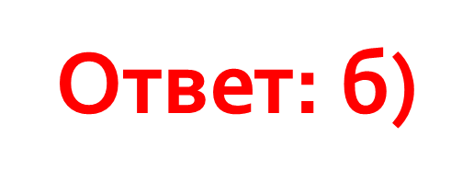
7.Что не является основным разделом Программы?
а) целевой
б) установочный
в) содержательный
г) организационный

Slide 14
8. Какого требования к условиям реализации ООП нет?
а) психолого-педагогические условия;
б) развивающая предметно- пространственная среда;
в) материально-технические условия;
г) финансовые условия.
Ответ: кадровые условия

Slide 15
9. На что нацелен Стандарт ДО?
а) формирование знаний, умений, навыков;
б) формирование интегративных качеств личности;
в) целевые ориентиры дошкольного образования.
ОТВЕТ: Целевые ориентиры дошкольного образования

Slide 16
10.Сколько образовательных областей определяет ФГОС ДО?
Перечислите их.
Социально-коммуникативное Художественно-эстетическое
Физическое развитие
Познавательное
Речевое

Slide 17
Благодарю вас, коллеги, за творчество, активность и проявленный профессионализм.

